Slide 1

Finanzas Sustentables MX 2018
Financiamiento sustentable en la banca

Slide 2
Contenido
Financiamiento de proyectos sustentables en el sector agropecuario y rural
Estrategia sustentable de FIRA
Emisión de Bonos Verdes

Slide 3
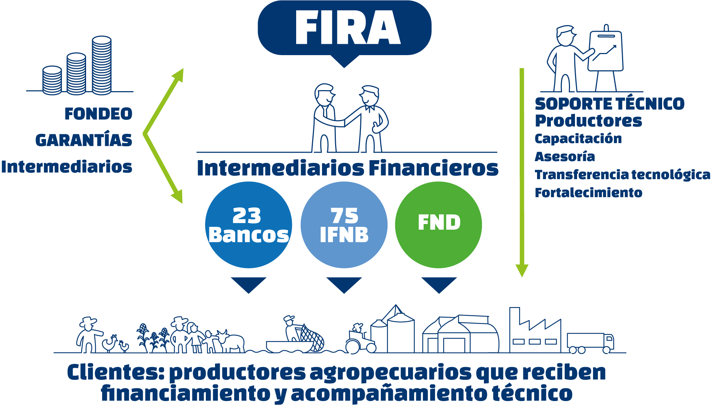
FIRA opera a través de una red de 98 intermediarios financieros bancarios y no bancarios, así como agentes tecnológicos en todo el país

Slide 4
¿Por qué impulsar el Financiamiento Sustentable?
A partir de 1950 y hasta la fecha, el mundo ha experimentado lo que se conoce como “La Gran Aceleración”. Nunca antes se han consumido tantos recursos naturales en la historia de la humanidad.
Estas nuevas condiciones plantean un reto para gobiernos, empresas e instituciones financieras
Población mundial
Uso de Energía
Uso de fertilizantes
Uso de Agua
Dióxido de Carbono
Oxido Nitroso
Metano
Ozono
1/ Rewiring The Economy, University of Cambridge Institute for Sustainability Leadership, 2015
Temperatura superficial
Acidificación de los océanos
Captura de especies marinas
Cultivo de Camarón
Nitrógeno costero
Pérdida de bosques tropicales
Tierra domestica
Degradación de la biósfera terrestre

Slide 5
¿Por qué es necesario financiar proyectos sostenibles en el sector agroalimentario Mexicano?
El sector Agropecuario contribuye con el 12% de la generación de emisiones de Gases de Efecto Invernadero (GEI) en México^{1/}
Al año 2030 seis de las trece regiones en las que se divide el territorio Mexicano presentarán índices de escasez de agua (por debajo de mil metros cúbicos por habitante al año). ^{2/}
205 de los 653 acuíferos nacionales presentan un déficit y 105 se consideran sobrexplotados. ^{2/}
La agricultura consume el 76% del agua disponible en México.
1/ Inventario Nacional de Emisiones de Gases de Efecto Invernadero
2/ Atlas del Agua en México 2016, CONAGUA

Slide 6
¿Por qué es necesario financiar proyectos sostenibles en el sector agroalimentario Mexicano?
El sector agropecuario está expuesto a los efectos del cambio climático. Según el INECC ^{1/}, se esperan los siguientes efectos del Cambio Climático en el sector agroalimentario en un escenario de aumento en temperatura entre +2.5ºC a 4.5ºC; y disminución en la precipitación entre -5 y 10% :
    Disminución de la productividad del maíz para la década de 2050
    Existe cierta evidencia de que la mayoría de los cultivos resultarán menos aptos para la producción en México hacia 2030.
    Con el aumento del nivel del mar el sector agrícola podría verse afectado por efecto de la intrusión salina.
    Mayor número e intensidad de tormentas, los impactos podrían tener mayores consecuencias sociales y económicas importantes.
    En el caso de los océanos, un aumento en la temperatura puede ocasionar un colapso demográfico en las poblaciones marinas, ocasionando baja productividad para las pesquerías.
1/ INECC, Efectos del Cambio Climático en México, disponible en: http://iecc.inecc.gob.mx/efecto-cambio-climatico-en-mexico.php

Slide 7
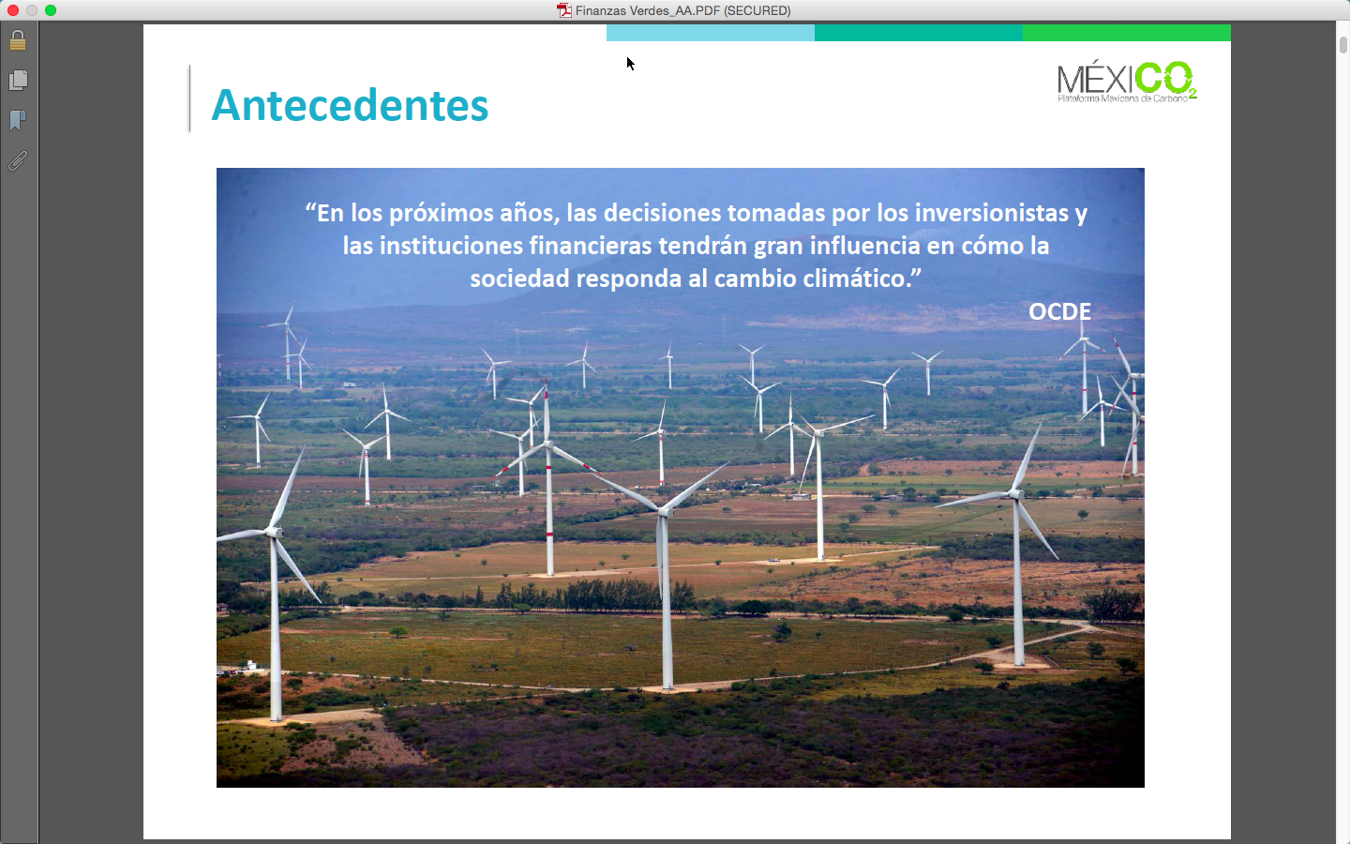

Retos de la Banca en los próximos años
Inclusión financiera y
banca digital.
Infraestructura económica
y social.
Innovación y desarrollo tecnológico.
Medio ambiente y
cambio climático.
ALIDE, 2017

Slide 8
Contenido
Financiamiento de proyectos sustentables en el sector agropecuario y rural
Estrategia sustentable de FIRA
Emisión de Bonos Verdes

Slide 9
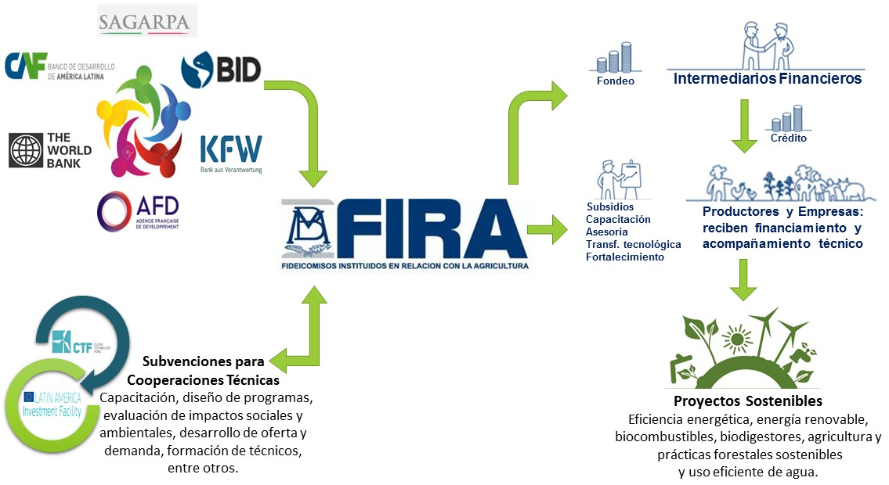
FIRA aglutina esfuerzos nacionales e internacionales en beneficio del sector agropecuario en materia de sustentabilidad
Por medio de préstamos y cooperaciones técnicas con OFI’s^{1/} así como convenios con dependencias del Gobierno Federal (SAGARPA, CONAFOR, etc.), FIRA apoya proyectos sustentables en el campo.
^{1/}OFI: Organismos Financieros Internacionales

Slide 10











Se cuenta con diversos programas de apoyo para proyectos sostenibles
Proyectos en operación
Programa de uso eficiente del agua y programa de Eficiencia Energética
  Programa de Apoyo a Proyectos Sostenibles
  Fondo Nacional Forestal / Plantaciones forestales comerciales
  FONAGA Verde, tecnificación de riego, Bioseguridad Pecuaria
  Fomento a proyectos productivos en el campo mexicano
  Proyectos en proceso
  Territorios Productivos Sostenibles
  Manejo Forestal Sostenible
Notes:
TPS : El objetivo del proyecto es desarrollar territorios productivos que promuevan la conectividad de los bosques y selvas para la conservación de la biodiversidad y los servicios eco sistémicos.
Colaboran: SEMARNAT, SAGARPA, THE WORLD BANK, CANAFOR, INECC, CONABIO, CONANP, GEF, entre otros.

Slide 11
Se está implementando un sistema de administración de riesgos ambientales y sociales (SARAS)
Se diseñó una metodología para la identificación y análisis de los riesgos ambientales y sociales con la asesoría de consultores internacionales y el financiamiento del Banco Interamericano de Desarrollo (BID).
La metodología está basada en los siguientes directrices internacionales:
Principios del Ecuador (conjunto de normas generales para guiar a las instituciones financieras en la determinación, evaluación y gestión de riesgos ambientales y sociales). ^{1/}
Normas de Desempeño sobre Sostenibilidad Ambiental y Social de la Corporación Financiera Internacional (IFC) del Banco Mundial. ^{2/}
El objetivo es incorporar el SARAS en los procesos evaluación de crédito para identificar y evaluar los riesgos sociales y ambientales de los proyectos de financiamiento, y así, identificar y proponer medidas mitigantes de dichos riesgos.
    1/http://www.equator-principles.com/resources/equator_principles_spanish_2013.pdf
    2/http://www.ifc.org/wps/wcm/connect/55d37e804a5b586a908b9f8969adcc27/PS_Spanish_2012_Full-Document.pdf?MOD=AJPERES

Slide 12
El gran reto para FIRA, es la operación de soluciones financieras climáticas masivas, en la perspectiva de un banco de segundo piso
  Financiamiento internacional. Diferencias entre definiciones nacionales e internacionales en relación a proyectos sustentables.
  Múltiples objetivos. Requisitos excesivos de donantes e instituciones internacionales derivado de objetivos múltiples (cambio climático, PyMEs, derechos indígenas, biodiversidad, entre otros). Sería recomendable empezar con un solo objetivo y continuar incrementalmente.
  Costos de operación. El monitoreo de los proyectos verdes implica, a medida que se incrementa su complejidad un aumento en costos de operación, haciendo menos atractivos estos proyectos, en particular para PyMEs.
  Identificación de proyectos verdes. Para involucrar intermediarios financieros (1er piso) es crucial incorporar en los procesos de crédito la identificación ágil y sencilla de proyectos y su evaluación.
  Marco regulatorio. Para incrementar el financiamiento a proyectos verdes, es necesario un marco regulatorio que prohíba o incremente los costos de proyectos que dañan el medio ambiente.

Slide 13
Contenido
Financiamiento de proyectos sustentables en el sector agropecuario y rural
Estrategia sustentable de FIRA
Emisión de Bonos Verdes

Slide 14
Al cierre de 2017, FIRA cuenta con una cartera de proyectos sostenibles de 8,241 mdp (412 mdd) integrada por poco más de 4 mil créditos con una amplia distribución geográfica y en apoyo de los diferentes estratos de productores
Dentro de la cartera se encuentran principalmente proyectos de Prácticas sostenibles (labranza de conservación, agricultura protegida, abonos orgánicos, entre otros), así como proyectos de biodigestores, uso eficiente de agua y energía, forestales y energía renovable.
Con base en este portafolio, FIRA realizará la emisión de un bono verde. Sin embargo, no existen criterios internacionales para proyectos sostenibles en el sector agroalimentario, por lo que se está trabajando en su definición.
Con apoyo del BID se están desarrollando 2 consultorías que permitirán evaluar la cartera de crédito de FIRA y definir los criterios de elegibilidad de los proyectos que respaldarán la emisión del bono verde.
1. La primera consultoría, dirigida a la certificación de proyectos de agricultura protegida (AP) como proyectos verdes conforme a los criterios del Climate Bond Initiative (CBI).
  2. La segunda, tiene por objetivo identificar la cartera de créditos necesaria para la emisión de un bono verde, para lo cual se definirán criterios que se revisarán con la CONABIO.
De esta manera, FIRA contribuirá a definir los estándares en el sector para futuras emisiones de bonos verdes agropecuarios.
CONABIO: Comisión Nacional para el Conocimiento y Uso de la Biodiversidad

Slide 15
El bono verde de FIRA será el primero a nivel internacional en incorporar proyectos de agricultura protegida (invernaderos) y a diferencia de otras emisiones respaldadas por proyectos de gran escala, la de FIRA estará referenciada a un portafolio integrado por múltiples proyectos sustentables
La Agricultura protegida (AP) es una alternativa ambiental y socialmente preferible a la de campo abierto. En particular, la AP de alta tecnología presenta ventajas importantes en reducción de gases de efecto invernadero (GEI), y disminución de vulnerabilidad (estrés hídrico y riesgos climáticos).
Se está diseñando una metodología para evaluar dichos beneficios con el objetivo de que forme parte de los cartera de créditos utilizados en la emisión del bono verde. La metodología actualmente está en un proceso de verificación de partes (FIRA, BID, CBI) para validarla.
Se proponen proyectos de agricultura protegida con las características siguientes:
Requerimientos:
Mínimo una ha en operaciones cerradas con producción en sustratos, o mínimo 10 ha en mallasombra.
Riego por goteo o microaspersión, con monitoreo.
Uso de calentamiento solo como defensa contra el frío en invierno.
Ventilación pasiva.
Compromisos:
Observar todas las leyes de trabajo aplicables.
No usar productos químicos prohibidos a nivel internacional.
Reusar o reciclar los plásticos y estructuras.
Notes:
Producción en sustratos: Los sustratos sustituyen al suelo y permiten el anclaje de la planta. Los hay de varios tipos y pueden tener cierto contenido de suelo (tierra). Por otra parte, la hidroponía utiliza soluciones acuosas y puede llegar a utilizar sustratos inertes para anclar las plantas.
Ventilación pasiva: A nivel mundial se tipifica a los invernaderos como altos consumidores de energía eléctrica por la calefacción o ventilación que requieren los invernaderos (Principalmente en Europa).
La ventilación pasiva consiste en abrir y cerrar ventanas para la ventilación y no requiere energía eléctrica o quema de combustible.

Slide 16
Análisis de la cartera verde de FIRA
La segunda consultoría en colaboración con el BID tiene por objetivo identificar cartera existente y futura para definir inclusión, tamaño, verificación de criterios de evaluación y mecanismos de control conforme al cuadro siguiente:
Estos nuevos criterios serán revisados y aprobados junto con la CONABIO.

Slide 17
Se estima que en el cuarto trimestre de 2018 será posible realizar la emisión del bono verde por hasta 3 mil millones de pesos (150 mdd)
Términos y condiciones preliminares para una posible emisión de largo plazo FEFA.- Bono Verde
Emisor | Fondo Especial para Financiamientos Agropecuarios (“FEFA”)
Instrumento | Certificados Bursátiles Fiduciarios de Largo Plazo (Tipo de valor 95)
Monto objetivo de la Emisión | Hasta $[3,000] millones de pesos
Garantía | Quirografaria
Tipo de Oferta | Pública, primaria, nacional
Plazo de la Emisión | 3 años
Tasa de Referencia | Tasa Variable – TIIE₂₈
Amortización | Al vencimiento
Uso de los recursos | Para el financiamiento de operaciones de crédito existentes y nuevas de proyectos sostenibles al sector agropecuario a través de los distintos programas y productos autorizados.

Slide 18

Muchas Gracias!
Alberto Lara López
alara@fira.gob.mx
Con FIRA ¡Sí es posible!
Contáctanos:
www.fira.gob.mx
01 800 999 3472
@FIRA_Mexico
/FiraMexico
FIRABancoMexico

